Slide 1
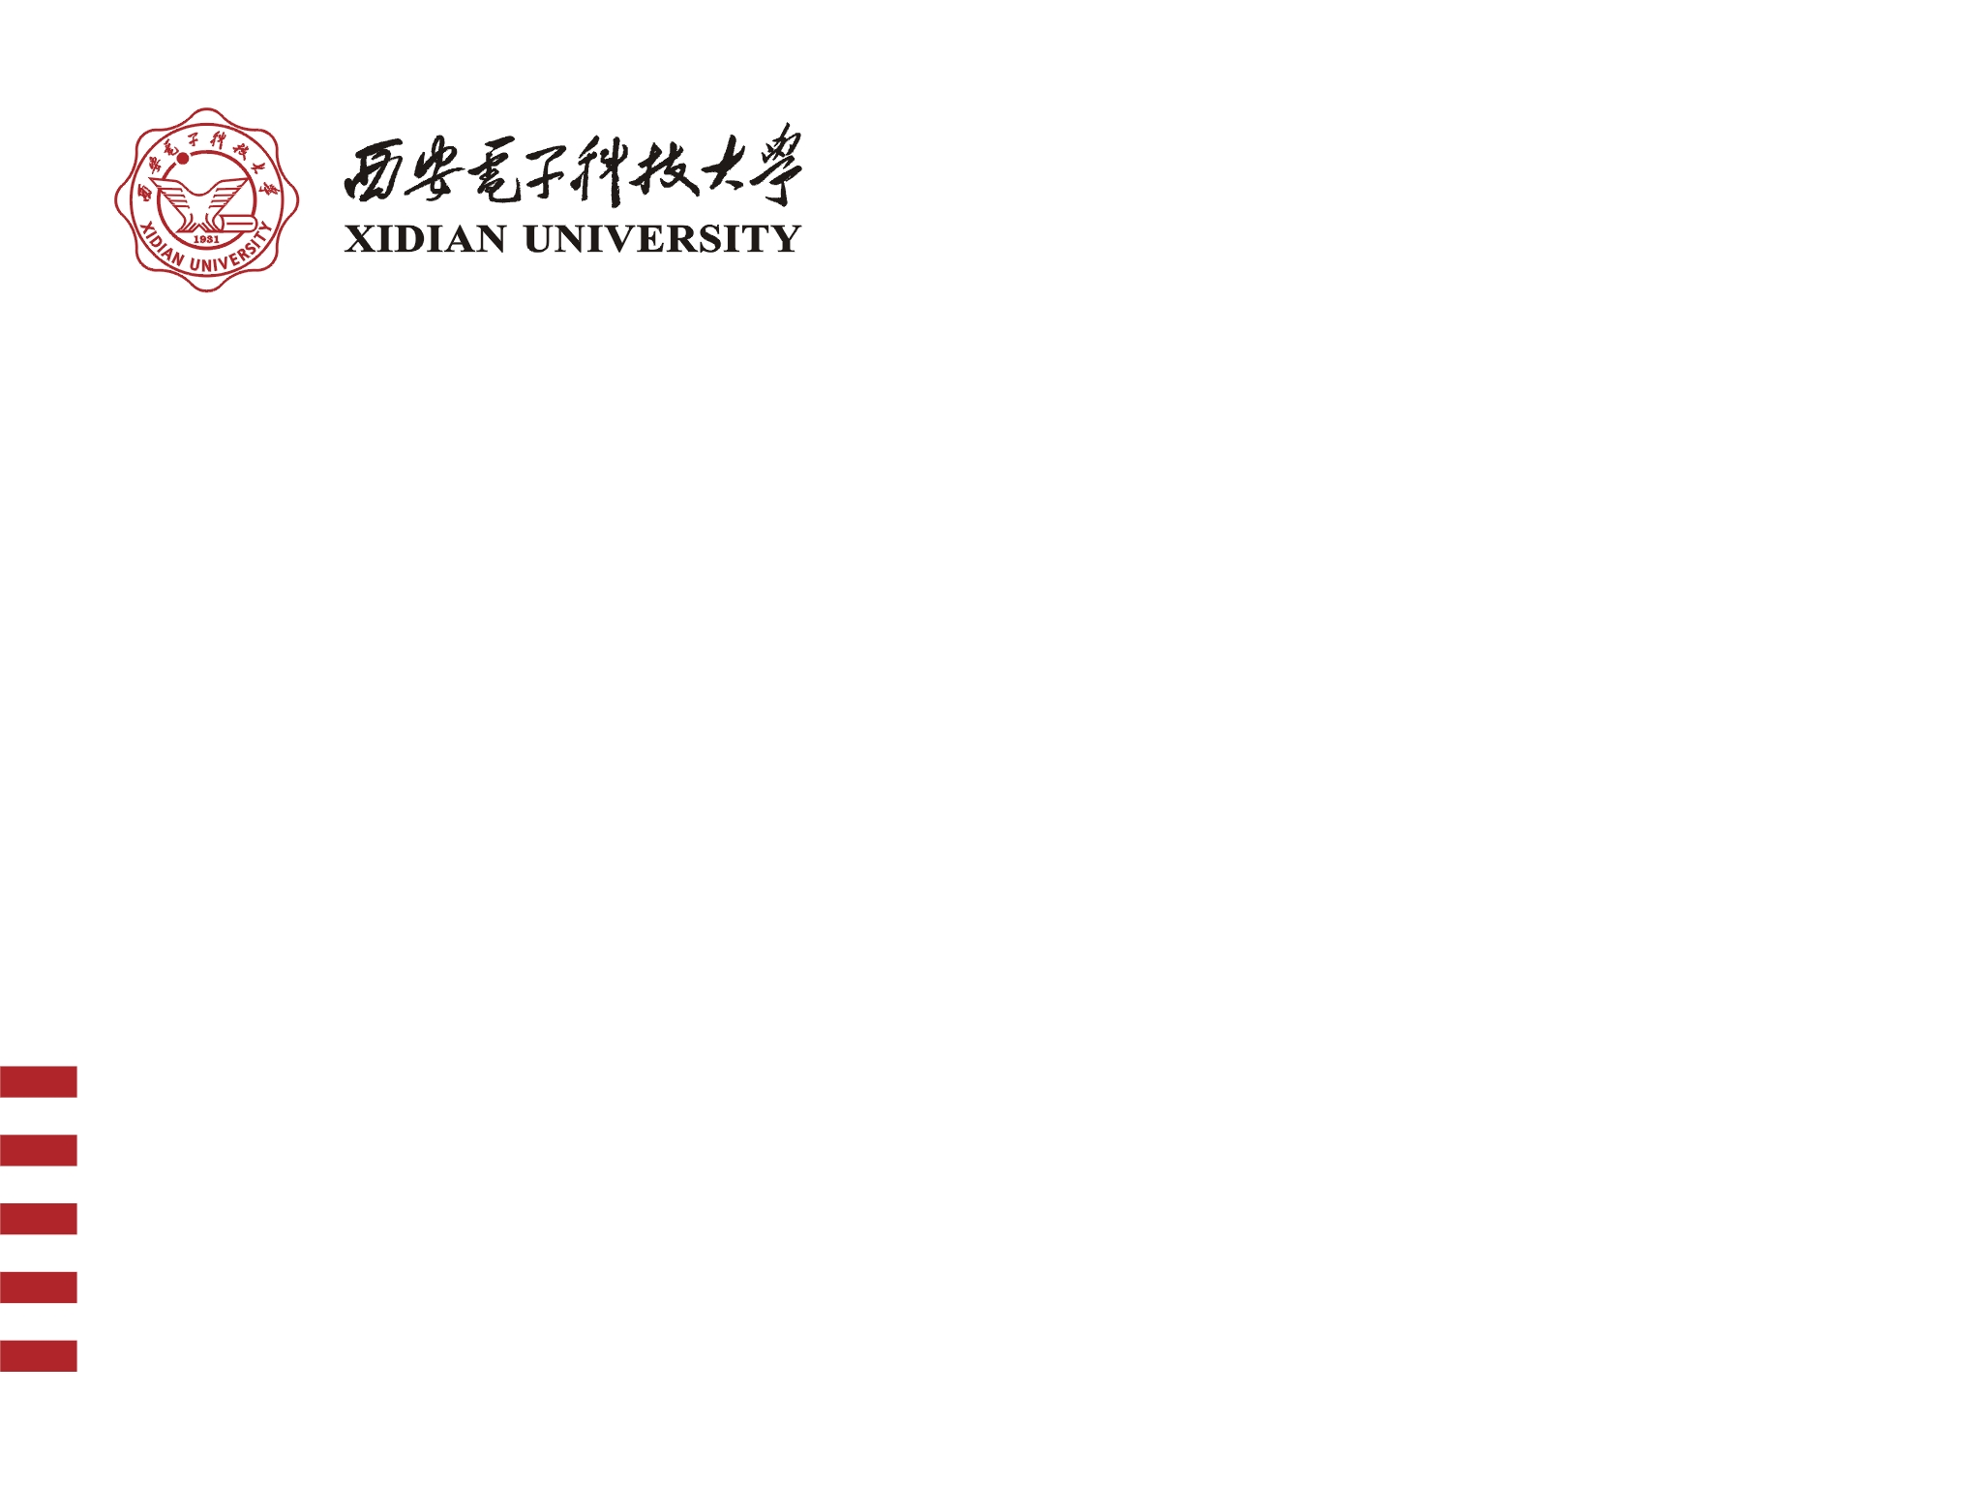
基于全局引导图像滤波的单幅图像去模糊
吕亚龙
19031211696

Slide 2
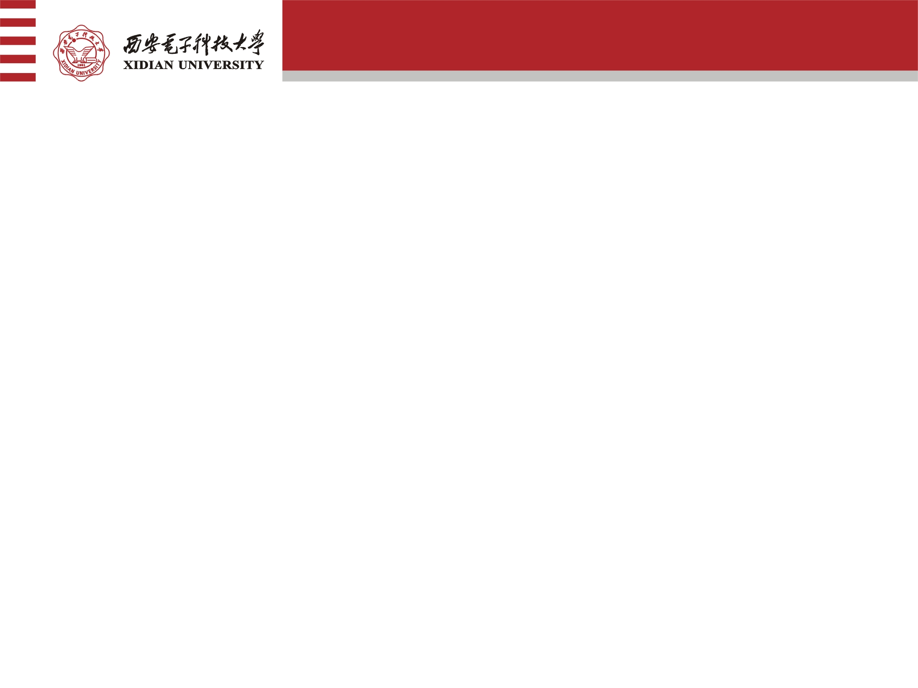
幻灯标题
目录
引导图滤波(GIF)
加权导图滤波(WGIF)
全局引导图滤波(G-GIF)

Slide 3
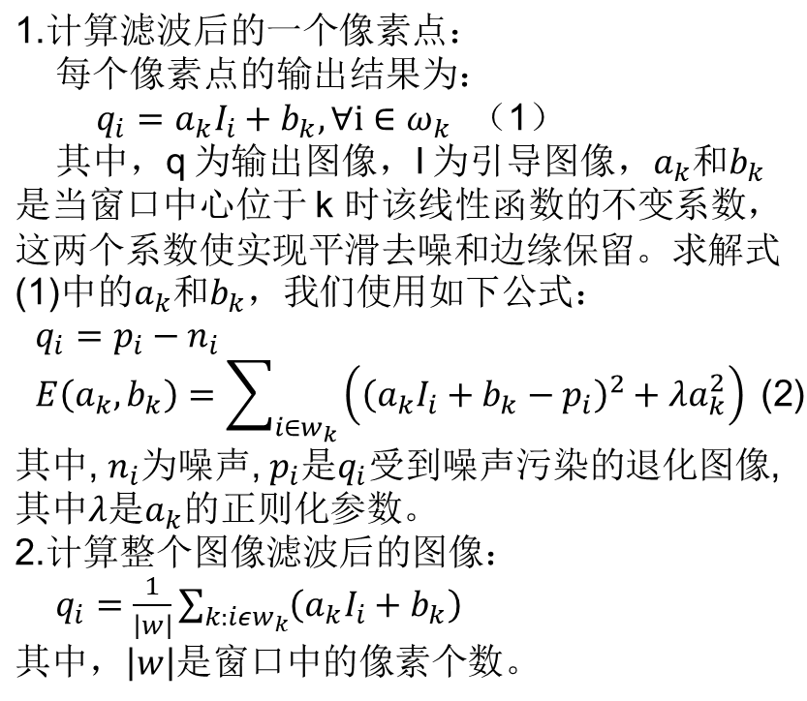
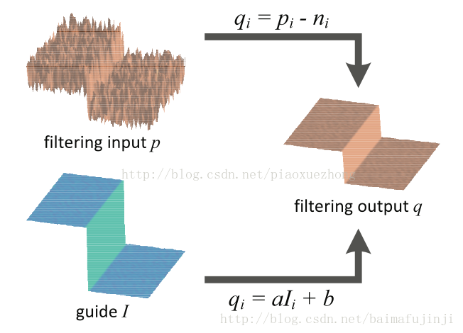
幻灯标题
一、引导图滤波(GIF)
原理：
流程图如上

Slide 4
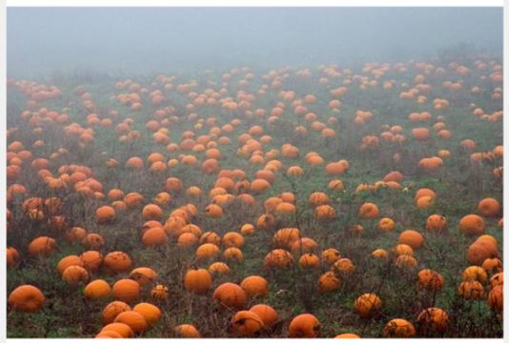
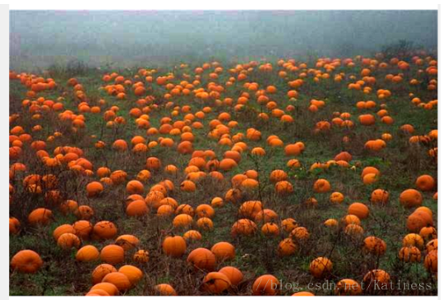
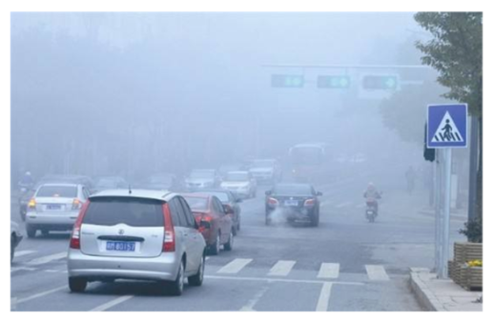
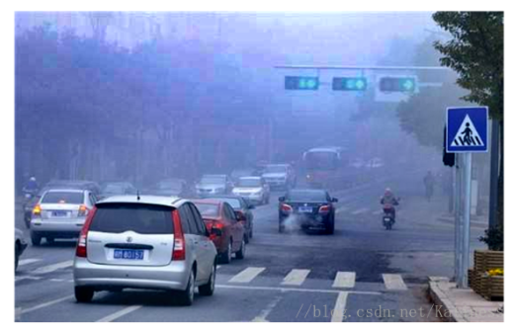
幻灯标题
一、引导图滤波(GIF)
效果图：
去雾前
去雾后

Slide 5
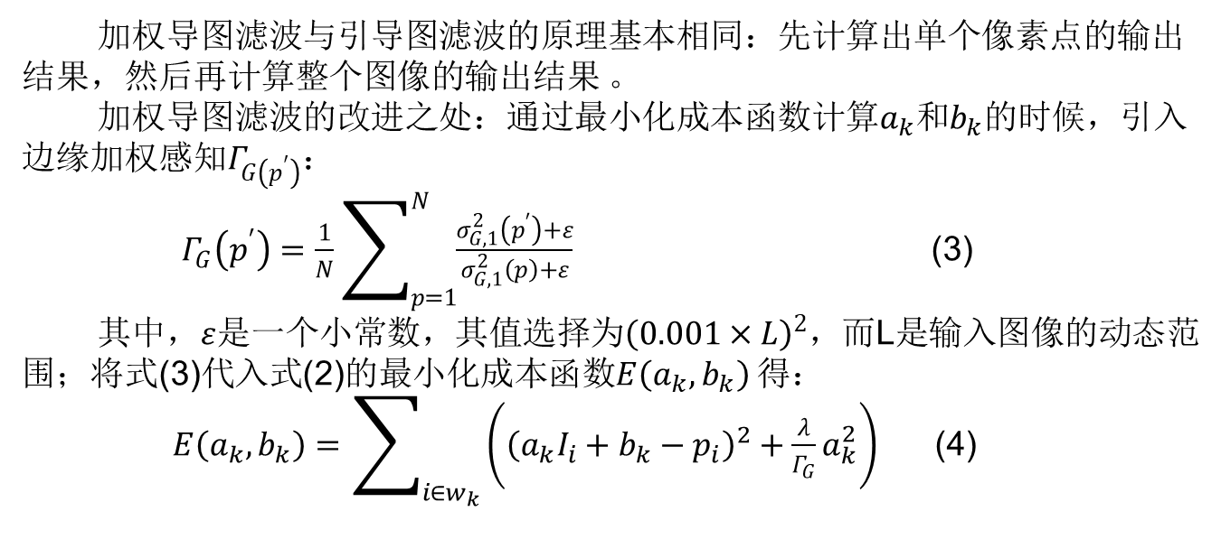
幻灯标题
二、加权导图滤波(WGIF)
原理：

Slide 6
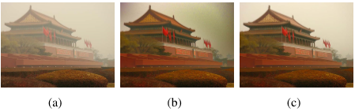
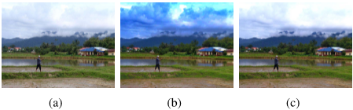
幻灯标题
二、加权导图滤波(WGIF)
效果图：
(a)去雾前
(b)使用GIF去雾
(c)使用WGIF去雾

Slide 7
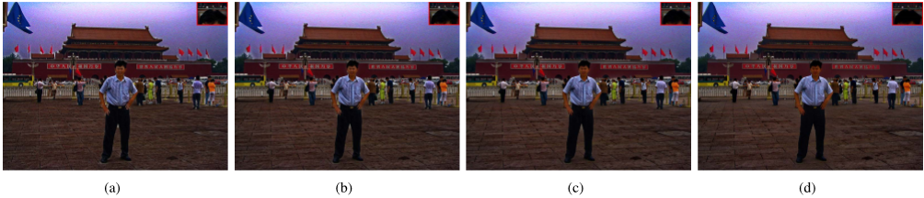

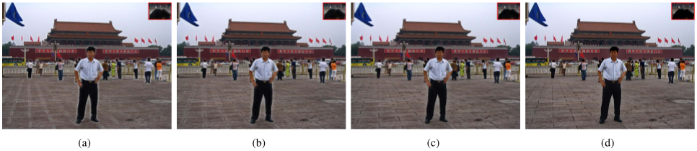
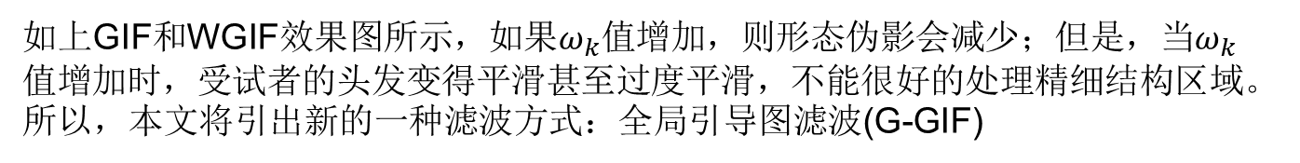
幻灯标题
GIF和WGIF的不足

Slide 8
幻灯标题
三、全局引导图滤波
灵感来源 ：
受到GIF、WGIF、梯度域图像处理算法、WLS滤波器和二次优化问题的启发，作者提出了一种新型的GIF。
与GIF和WGIF比较 ：
1.滤波器：
GIF和WGIF使用的是局部滤波器
G-GIF使用的是全局滤波器
2.输入不同：
GIF和WGIF的输入是要滤波的图像和制导图像
G-GIF的输入是要滤波的图像和制导向量场

Slide 9
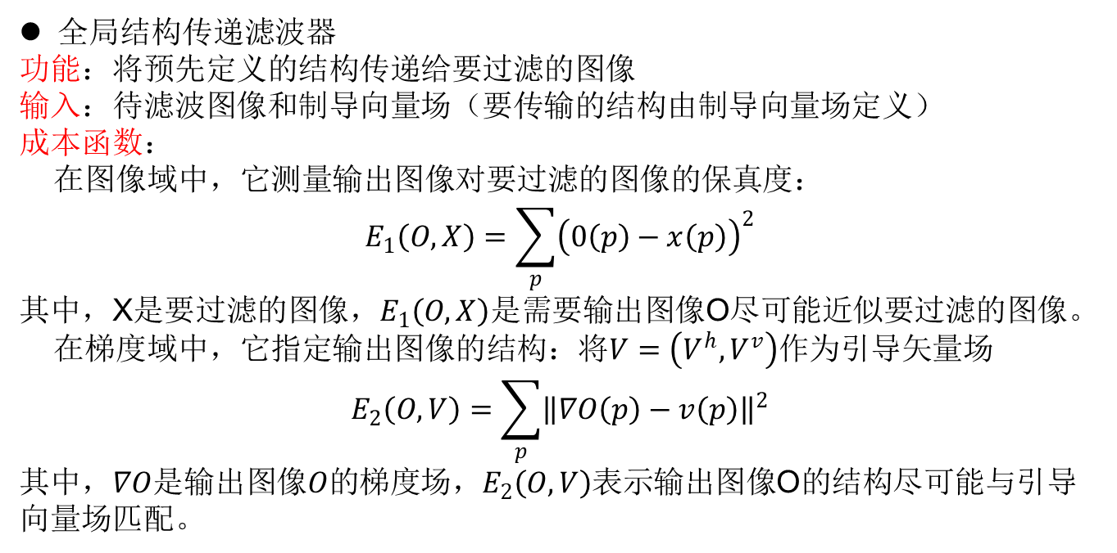
幻灯标题
三、全局引导图滤波
原理：
提出的G-GIF由全局结构传递滤波器和全局保边平滑滤波器组成。

Slide 10
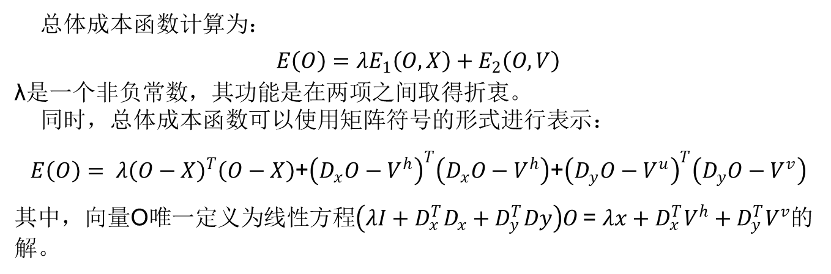
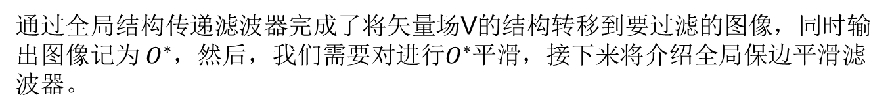
幻灯标题
三、全局引导图滤波
原理：
全局结构传递滤波器

Slide 11
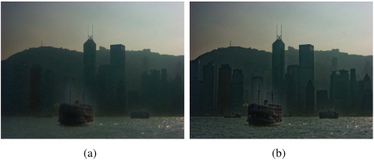
幻灯标题
三、全局引导图滤波
原理：
全局保边平滑滤波器
功能：对传递后得到的图像进行平滑，从而产生输出图像。
输入：全局结构传递滤波器的输出图像和矢量场

Slide 12
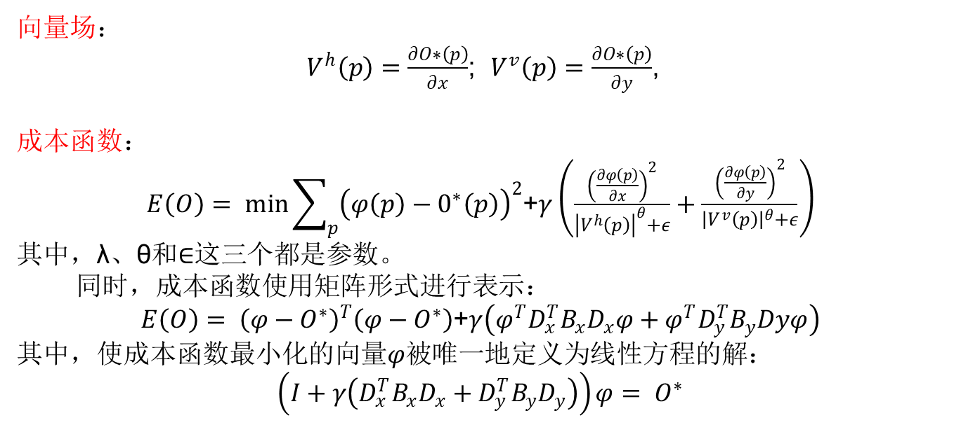
幻灯标题
三、全局引导图滤波
原理：
全局保边平滑滤波器

Slide 13
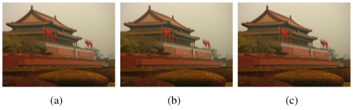
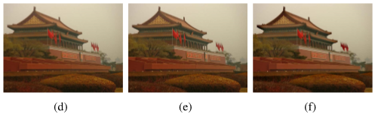
幻灯标题
三、全局引导图滤波
实验结果 ：
修改不同的参数值来测试G-GIF
不同的λ
(a)λ=1/2048
(b)λ=1/512
(c)λ=1/8192
不同的γ
(d)γ=512
(e)γ=1024
(f)γ=8192

Slide 14
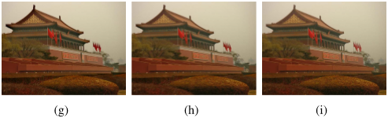
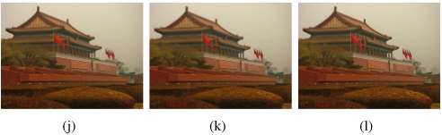
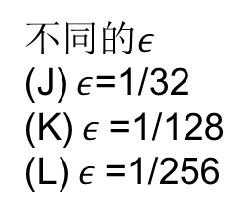
幻灯标题
三、全局引导图滤波
实验结果 ：
修改不同的参数值来测试G-GIF
不同的θ
(g)θ=1
(H)θ=1.5
(I)θ=2

Slide 15
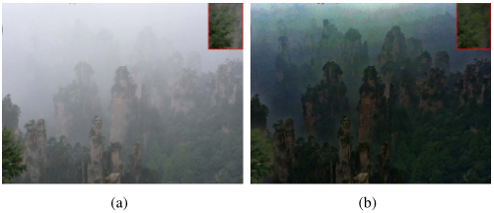
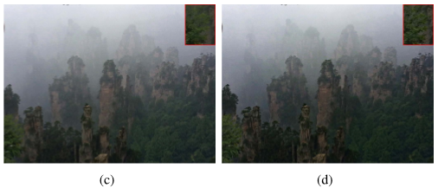
幻灯标题
三、全局引导图滤波
实验结果 ：
G-GIF与GIF、WGIF进行比较
(a)模糊图像
(b)使用GIF去模糊图像
(c)使用WGIF去模糊图像
(d)使用G-GIF的去模糊图像

Slide 16
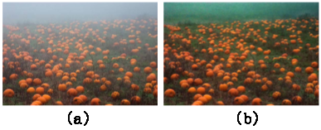
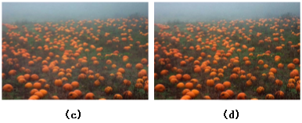
幻灯标题
三、全局引导图滤波
实验结果 ：
G-GIF与GIF、WGIF进行比较
(a)模糊图像
(b)使用GIF去模糊图像
(c)使用WGIF去模糊图像
(d)使用G-GIF的去模糊图像

